Slide 1
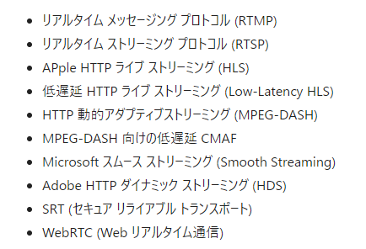
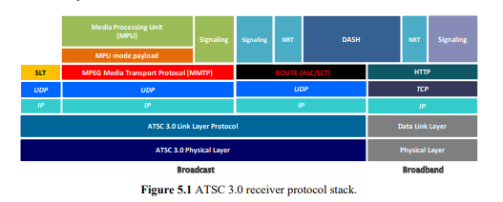
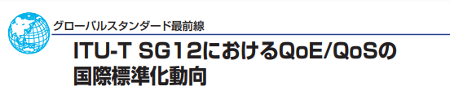

柳沢君が考えているシチュエーション
ストリーミング
他にもプロトコルあるのになんで？
菊地君が考えているシチュエーション
DASH
各クライアントは、動画の好みによってレイトを変えてもいいと思っている
目的は？
QoEあげる？
QoEって何？
（どうやって決めるの？QoEを決める研究もある？？）
どのQoEを使えばいいのか？
https://journal.ntt.co.jp/backnumber2/1504/files/jn201504078.pdf
プレイヤーがそれぞれ戦略を持っていて、
それらのプレイヤーが合理的に判断しながら行動した際の戦略（＝利得関数f）の組の解を（ゲーム理論によって）事前計算可能
レイト制御＝DASH
（集中管理？
DASH、個別にレイトを要求するプロトロル？
ゲーム理論を使っているから？）
ここに動画の好みが入る。
スポーツ好きの人＋スポーツ観戦⇒レイト低くてもOK（＝利得関数的にそこまで低くならない）

Slide 2
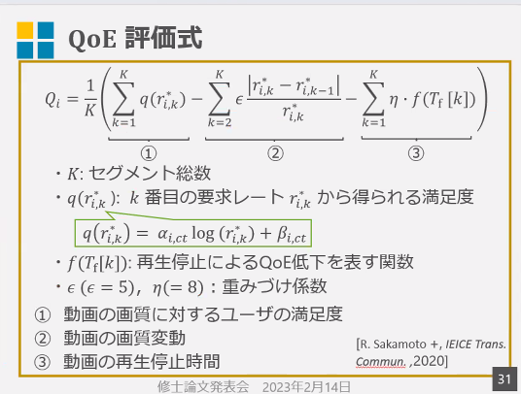
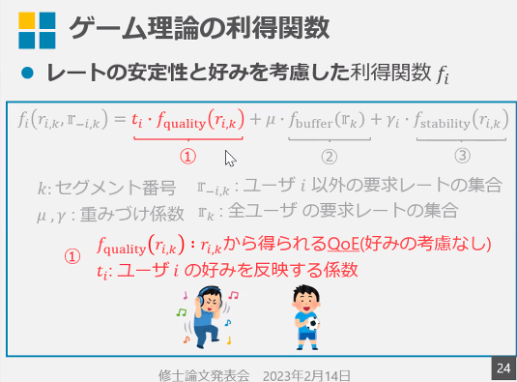


















利得関数
f(スポーツ好き、今見てるのスポーツ、低いレイト（α、β）、Bのレイトに対する嬉しさ)＝あまり低くならない
A
f(スポーツ好き、今見てるのスポーツ、高いレイト、 Bのレイトに対する嬉しさ)＝高い
f(音楽好き、今見てるのスポーツ、低いレイト、 Aのレイトに対する嬉しさ)＝かなり低い
全員のレイトベクトル
B
f(音楽好き、今見てるのスポーツ、高いレイト、Aのレイトに対する嬉しさ)＝まあまあ高い
ｒ：ｂｐｓ
ｆ：うれしさ
効用関数：嬉しさの関数
Notes:
関数の形は？
Mobicom２０１８ 元論文のf_quality 多分同じ、QoEの①②③は何を使っている？

Slide 3
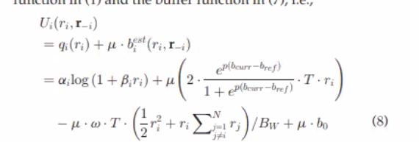
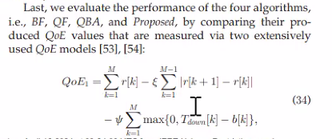


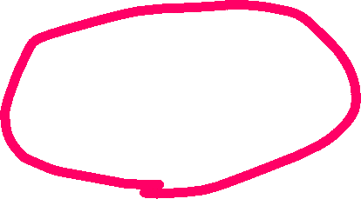


効用（うれしさ）
最適化問題にしているのはこっち。
ゲーム理論の最適化問題
＝QoE最大化になるのはなぜ？
ビットレート

Slide 4
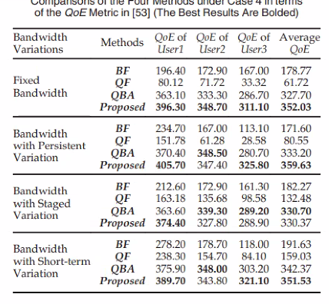

この研究の目的は？QoEあげること？つくること？
非協力ゲーム理論＋劣勾配法（安定させる）で、サーバの限られた帯域をマルチユーザに最適に割り当てて、公平性を保証したうえでQoEを最大化する方式の提案
何故最大化できていないか？
QoE：レイトのカウントとか。効用関数は使ってない
BF
QF
QBA
と比較してみる？

Slide 5
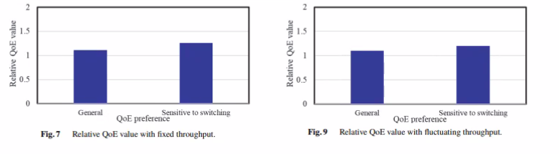
この研究の目的は？つくること？なぜつくった？（さかもとさん？）
QoE：効用関数使ってる

Slide 6


この研究の目的は？
劣勾配法だとレイトを安定させるのに時間がかかるけど柳沢方式の利得関数に嬉しさを入れたゲーム理論を使えば、劣勾配法を用いた方式よりも早く
サーバの限られた帯域をマルチユーザに最適に割り当てて、
公平性（ナッシュ均衡）を保証したうえでQoEを最大化する（ほんと？）方式の提案
QoE：坂本さんのQoEを何故使ったのか？
坂本さんのQoE：嬉しさ重視の関数の提案？
柳沢君のレイト制御のポイント：ユーザが嬉しさ（スポーツ好き）に基づいてレイトを決めたがるだろう前提
相性いい？？

Slide 7
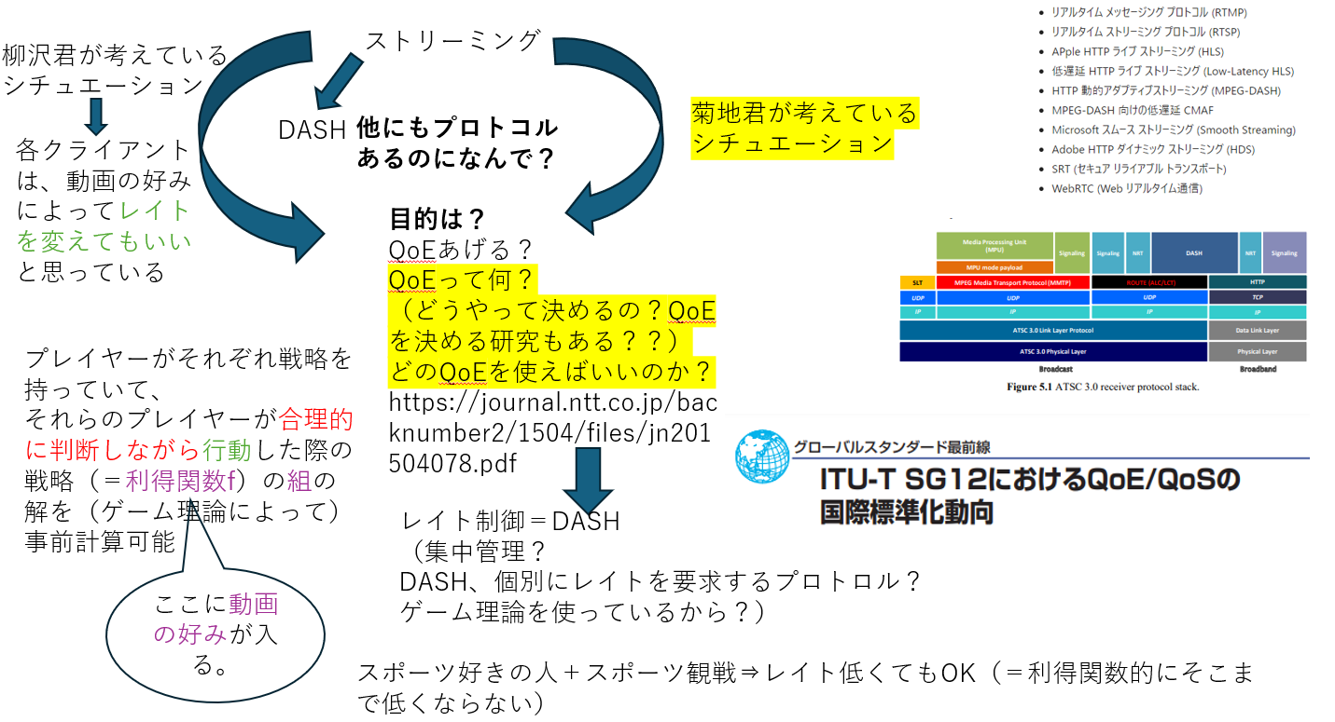
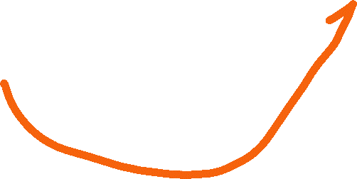














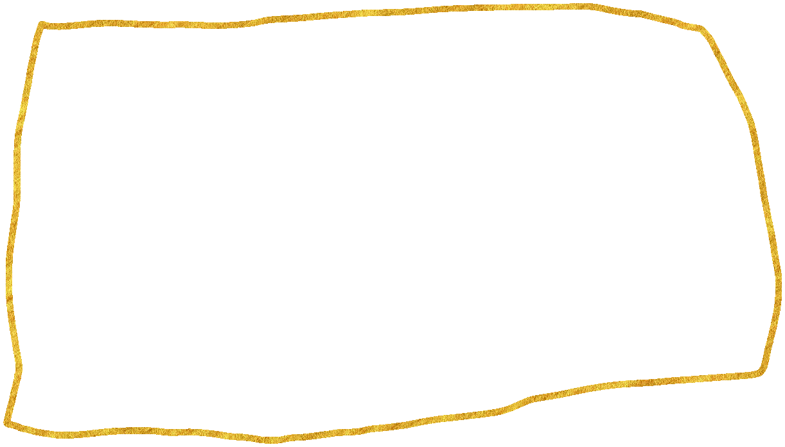







Slide 8
